Slide 1
Встраиваемый модуль высокоточного спутникового трёхчастотного навигационного приемника МС149.01
Михаил Клименко, ЗАО НТЦ «Модуль», 2018 г.

Slide 2
СБИС К1888ВС018
Встроенные 10-разряные АЦП
Аппаратный блок корреляторов
2 ядра NMC3
Ядро ARM

Slide 3
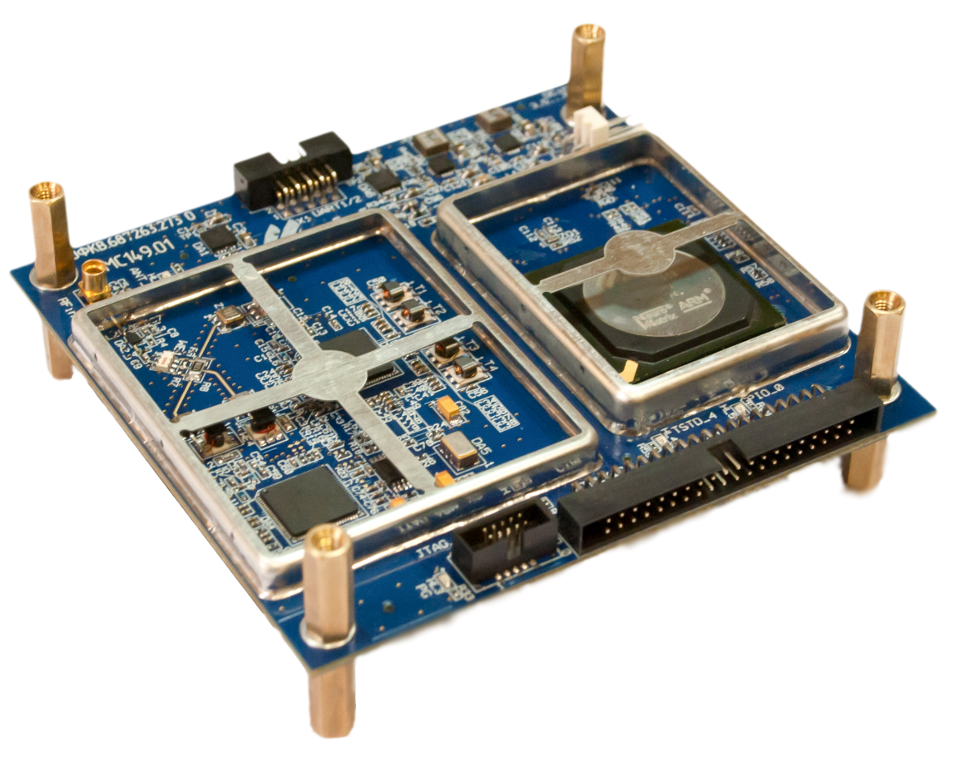
Навигационный модуль МС149.01
Сантиметровая точность (1σ):
В плане: 1 см + 1ppm
По высоте: 1.5 см + 1ppm
Две системы, три частотных диапазона:
ГЛОНАСС L1OF, L2OF, L3OC
GPS L1 C/A, L2CM, L5I
Темп решения 20 Гц
Аппаратная поддержка Galileo и BeiDou
Совместимость с библиотекой высокоточной навигации RTKLIB

Slide 4
Навигационный модуль МС149.01 Структурная схема

Slide 5
Навигационный модуль МС149.01 Функциональная схема. Аналоговый тракт

Slide 6
Навигационный модуль МС149.01 Функциональная схема. Цифровая часть

Slide 7
Навигационный модуль МС149.01 Частотный план

Slide 8
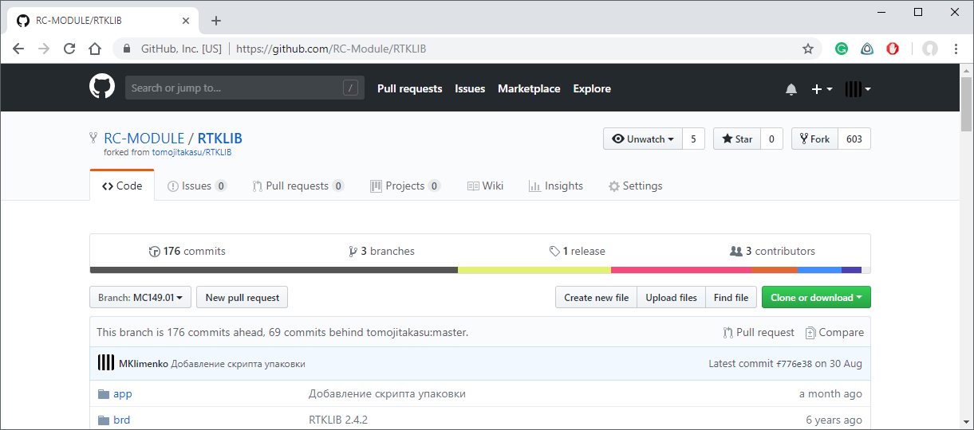
Навигационный модуль МС149.01 Пользовательские приложения

Slide 9
Сферы применения МС149.01
Беспилотные автомобили
Робототехника
UAV (дроны)
Сервисы, основанные на местоположении
Земледелие
Геодезия
R&D (платформа для исследований)

Slide 10
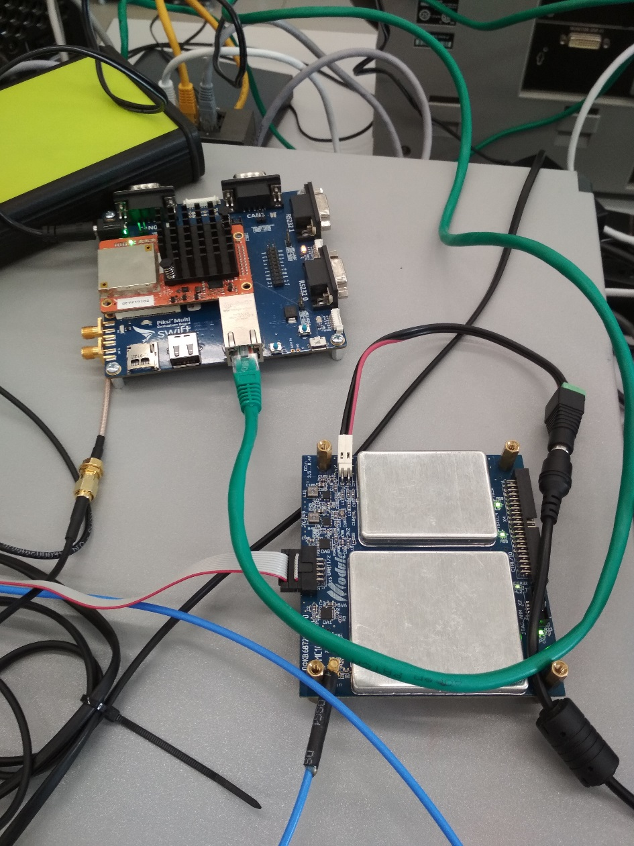
Экспериментальные исследования
Схема установки:

Slide 11
Экспериментальные исследования
Сравнительный эксперимент, RTK:
 | МС149.01 (НТЦ «Модуль») | Piksi Multi (Swift) | Lexon LGGD (Javad)
СКО по долготе (мм) | 4.2 | 4.1 | 4.6
СКО по широте (мм) | 7.8 | 8.7 | 9.6
СКО по высоте (мм) | 10.5 | 11.7 | 10.3

Slide 12
Спасибо за внимание

Slide 13
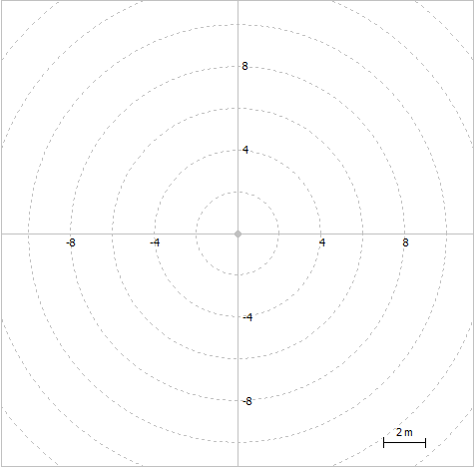
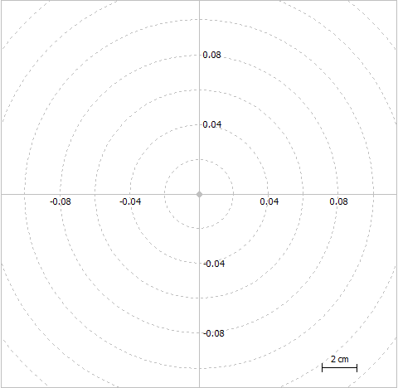
Бонус
Standalone: | RTK:

